Slide 1

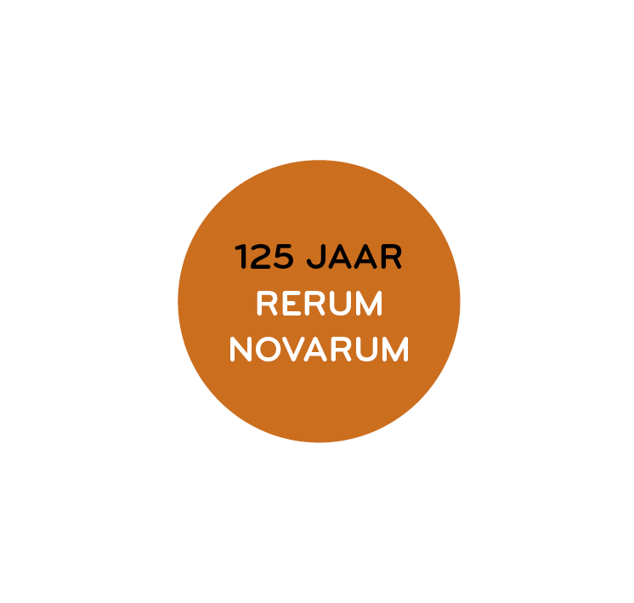
VAN RERUM NOVARUM
TOT LAUDATO SI

Slide 2
VAN RERUM NOVARUM
TOT LAUDATO SI
125 jaar Rerum Novarum:
een oude denktraditie die ook vandaag een bron van inspiratie blijft voor elke sociale beweging

Slide 3
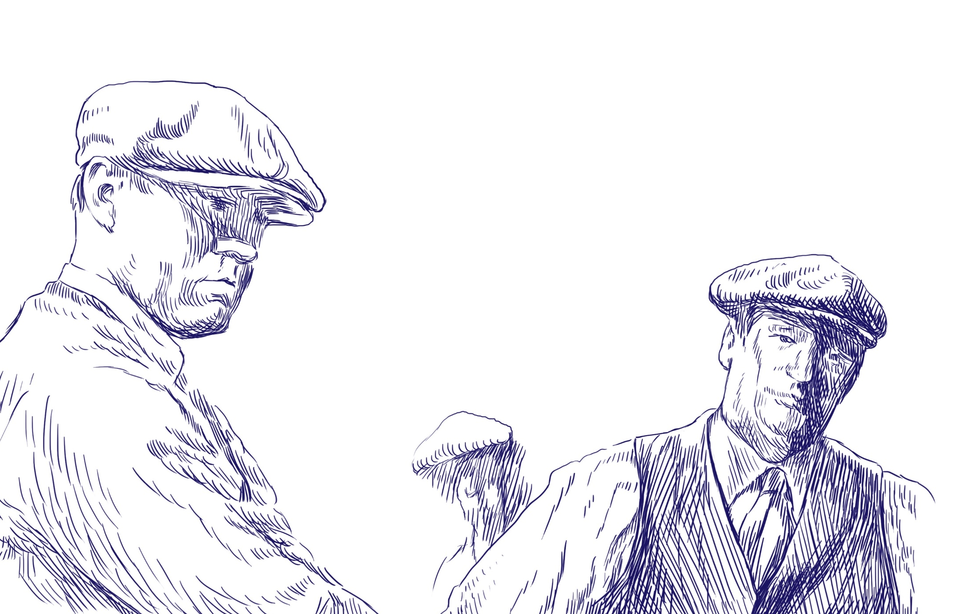
De armoedige levensomstandigheden van toen niet alleen door caritatieve acties oplossen.
Er zijn structuele aanpassingen noodzakelijk:
  Een loon dat in overeenstemming is met de menselijke waardigheid.
  Pleidooi voor humane arbeidswetgeving.
  Na enige aarzeling ook het recht op eigenstandige verenigingen voor arbeiders.

Slide 4
Met als bijzondere klemtoon: de liefde van Christus gaat uit naar de kleinen en hen die onrecht lijden.
  Focus op drie aspecten:
  1. De methode
  2. De principes
  3. Visie op de toekomst

Slide 5

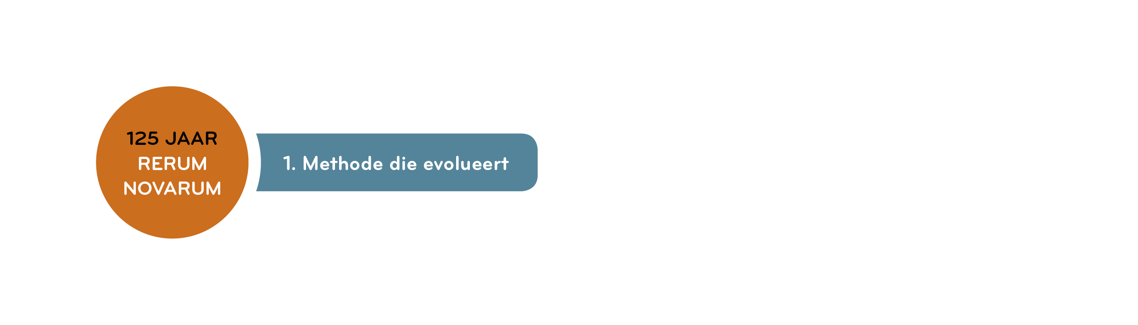
Notes:
Foto Renata Sedmakova / Shutterstock.com

Slide 6
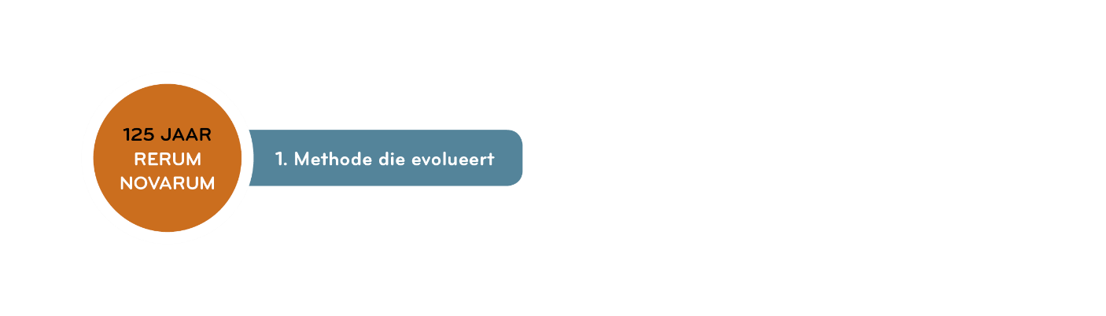
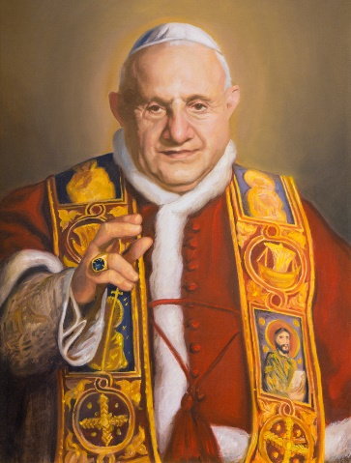
Eerst, vaste sociale doctrine gericht op de realisatie van een organische samenleving waarin alle standen harmonisch zouden samenwerken.
Vanaf Johannes de XXIIIste de meer inductieve methode van
“zien – oordelen – handelen”.
Notes:
Foto Renata Sedmakova / Shutterstock.com

Slide 7

ZIEN: analyse van de situatie
OORDELEN: beoordeling situatie in het licht van het evangelie en andere principes van redelijkheid en rechtvaardigheid.
HANDELEN: uitwerken van een strategie voor actie.
Vanaf Johannes de XXIIIste de meer inductieve methode van
“zien – oordelen – handelen”.
Notes:
Foto Renata Sedmakova / Shutterstock.com

Slide 8
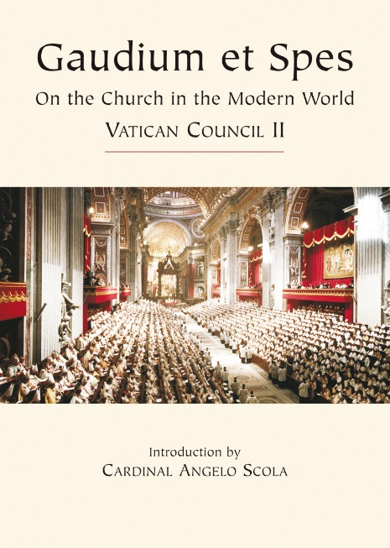
GAUDIUM ET SPES 1965
Heeft daar 2 elementen aan toegevoegd
Afstand van de kerk als bolwerk naast de wereld met eigen maatschappijvisie.
Kerk is gemeenschap die verbonden is met de mensheid en met alle mensen van goede wil om een meer humane en rechtvaardige samenleving te realiseren.
Notes:
Foto Renata Sedmakova / Shutterstock.com

Slide 9
GAUDIUM ET SPES 1965
Heeft daar 2 elementen aan toegevoegd
Het evangelie wordt zo een lens waardoor men naar de politieke, de economische en sociale ontwikkelingen kijkt en die de gelovige gemeenschap in staat stelt alles wat ingaat tegen de menselijkheid te bekritiseren en wat waardevol is te appreciëren en te interpreteren als een teken van Gods werkzaamheid in de geschiedenis. Het volk Gods is er dus niet voor zichzelf maar voor de hele wereld.
Notes:
Foto Renata Sedmakova / Shutterstock.com

Slide 10
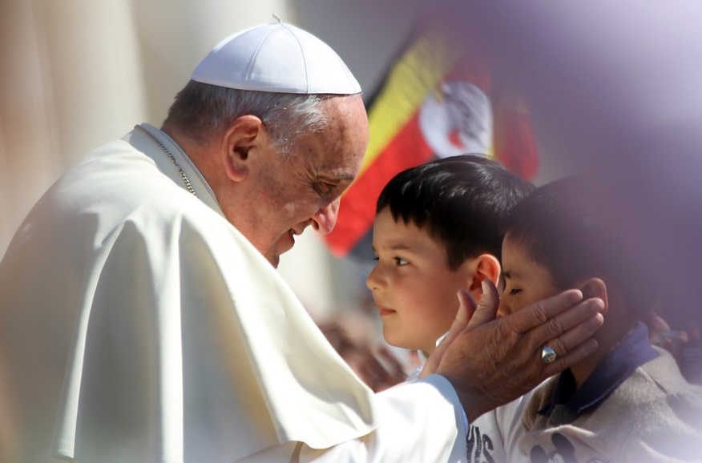
LAUDATIO SI 2015:
Belangrijke toevoeging van Paus Franciscus in
De ‘ecologisering’ van de sociale leer.
Laudato si pleit voor een zeer zinvolle verbreding van het concept ‘leefmilieu’. Het betreft zowel het natuurlijke als het maatschappelijke leefmilieu waarin de mens leeft en vooral de onderlinge afhankelijkheid van beide.
Notes:
Foto Renata Sedmakova / Shutterstock.com

Slide 11
LAUDATIO SI 2015:
Belangrijke toevoeging van Paus Franciscus in
De ‘ecologisering’ van de sociale leer.
DUS: naast de ecologie van het leefmilieu ook een economische en sociale ecologie, culturele ecologie ecologie van het dagelijkse leven, met andere woorden… een integrale ecologie.
Notes:
Foto Renata Sedmakova / Shutterstock.com

Slide 12
Samengevat:
Evolutie in 4 stappen
vaste sociale doctrine:
samenwerking standen
inductieve methode:
zien, oordelen, handelen
1965: Gaudium et Spes
evangelie als lens
2015: Laudatio Si
Integrale ecologie
Notes:
Foto Renata Sedmakova / Shutterstock.com

Slide 13

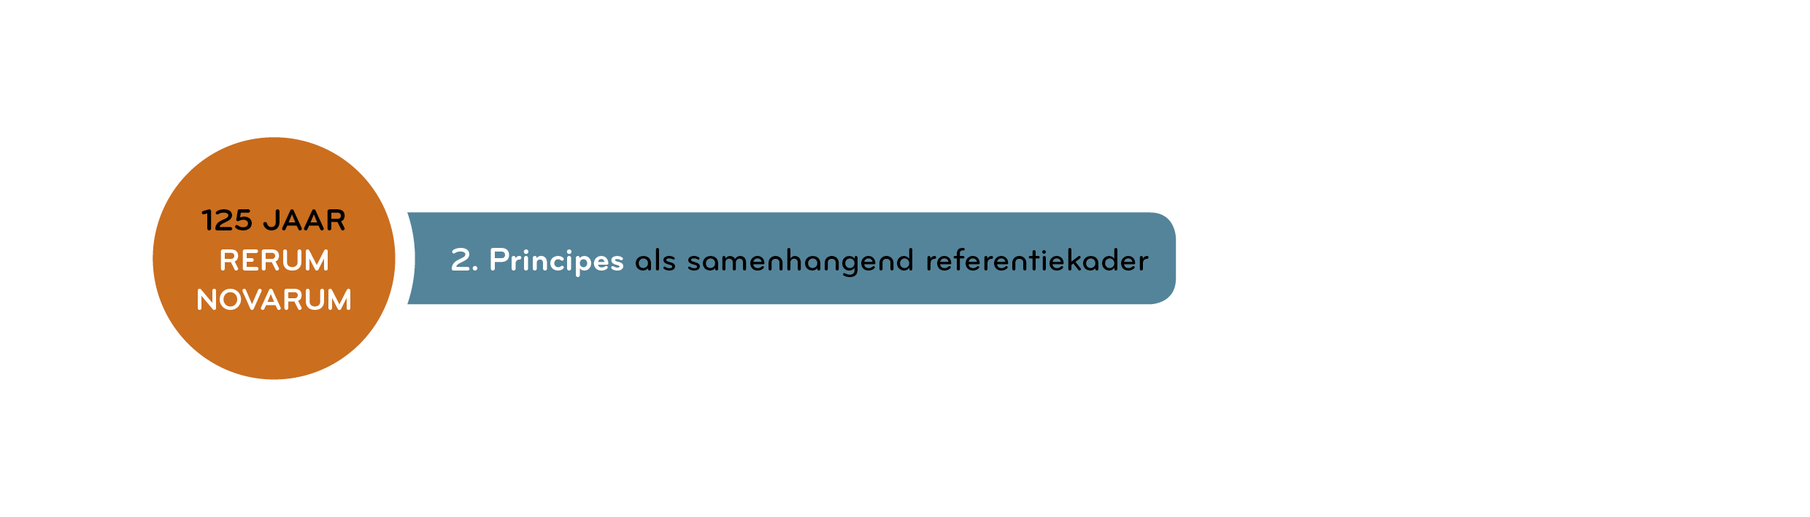
Notes:
Foto Renata Sedmakova / Shutterstock.com

Slide 14
1
  Menselijke waardigheid, ook voor toekomstige generaties
  Algemeen welzijn – universele bestemming van de goederen – ecologisch welzijn
2
  Rechtvaardigheid – drie componenten en sociale rechtvaardigheid meer algemeen
3
  Subsidiariteit en rol van het middenveld
4
  Solidariteit als uitdrukking van verbondenheid tussen mens en natuur
5
Notes:
Foto Renata Sedmakova / Shutterstock.com

Slide 15
1
  Menselijke waardigheid, ook voor toekomstige generaties
Alle sociale, politieke en economische verwezenlijkingen moeten beoordeeld worden in het licht van de vraag
of zij bijdragen tot de waardigheid van de gehele mens (niet alleen de homo economicus)
en van alle mensen (niemand uitsluiten ook niet de armen en migranten)
Notes:
Foto Renata Sedmakova / Shutterstock.com

Slide 16
1
  Menselijke waardigheid, ook voor toekomstige generaties
Pacem in Terris 1963
Kerk onderschrijft universele rechten van de mens!
De verdediging van de menselijke waardigheid is de kern van de kerkelijke opvatting over arbeid. De mens niet reduceren tot louter productiemiddel. Tegen elke vorm van onmenselijke arbeidsomstandigheden.
Laudato Si diept de betekenis van menselijke waardigheid verder uit. Niet alleen de mens maar de hele schepping moet gerespecteerd worden, ook van de toekomstige generaties.
Notes:
Foto Renata Sedmakova / Shutterstock.com

Slide 17


2
  Algemeen welzijn – universele bestemming van de goederen – ecologisch welzijn
Het algemeen welzijn is de realisatie van het geheel van de sociale voorwaarden die nodig zijn opdat zowel groepen als individuele personen zich ten volle zouden kunnen ontplooien.
Aan dit algemeen welzijn wordt de universele bestemming van de goederen gekoppeld. Elke mens heeft recht op een deel van de opbrengst van de aarde. Bezit van aandelen of grond is enkel aanvaardbaar als het niet alleen financiële winst maar ook sociale winst oplevert.
Notes:
Foto Renata Sedmakova / Shutterstock.com

Slide 18
2
  Algemeen welzijn – universele bestemming van de goederen – ecologisch welzijn
Eigendom van productiemiddelen is enkel juist en wettig als het dient voor nuttige arbeid. Speculatie en concentratie van eigendom enkel met het oog op persoonlijk winstbejag is niet gerechtvaardigd en een misbruik in het aanschijn van God en van de mensen.
Het algemeen welzijn kan niet losgekoppeld worden van een integrale ecologie.
Notes:
Foto Renata Sedmakova / Shutterstock.com

Slide 19
3
  Rechtvaardigheid – drie componenten en sociale rechtvaardigheid meer algemeen.
DE RUILRECHTVAARDIGHEID
2. DE ALGEMENE RECHTVAARDIGHEID
3. DE DISTRIBUTIEVE OF TOEDELENDE RECHTVAARDIGHEID
Notes:
Foto Renata Sedmakova / Shutterstock.com

Slide 20
3
  Rechtvaardigheid – drie componenten en sociale rechtvaardigheid meer algemeen.
DE RUILRECHTVAARDIGHEID
Partijen die een contract of overeenkomst onderschrijven treden als gelijken in een relatie waarbij nauwkeurig overeengekomen verbintenissen moeten gerespecteerd worden en dit met betrekking tot een rechtvaardig loon, het wereldwijd streven naar eerlijke handel, het betalen van een eerlijke prijs voor grondstoffen, enz.
Notes:
Foto Renata Sedmakova / Shutterstock.com

Slide 21
3
  Rechtvaardigheid – drie componenten en sociale rechtvaardigheid meer algemeen.
DE RUILRECHTVAARDIGHEID
2. DE ALGEMENE RECHTVAARDIGHEID
De algemene rechtvaardigheid verwijst naar de plicht van burgers om bij te dragen tot het algemeen welzijn. Deze bijdrage is niet alleen van economische aard maar ook sociaal, artistiek, intellectueel of contemplatief.
Notes:
Foto Renata Sedmakova / Shutterstock.com

Slide 22
3
  Rechtvaardigheid – drie componenten en sociale rechtvaardigheid meer algemeen.
DE RUILRECHTVAARDIGHEID
2. DE ALGEMENE RECHTVAARDIGHEID
3. DE DISTRIBUTIEVE OF TOEDELENDE RECHTVAARDIGHEID
De toedelende rechtvaardigheid is een noodzakelijke correctie op de almaar groeiende ongelijkheid die politieke stabiliteit ondermijnt en ontwikkeling hindert. De wet van de sociale rechtvaardigheid verbiedt dat de ene klasse de andere uitsluit van het delen van de verworven welvaart.
Notes:
Foto Renata Sedmakova / Shutterstock.com

Slide 23
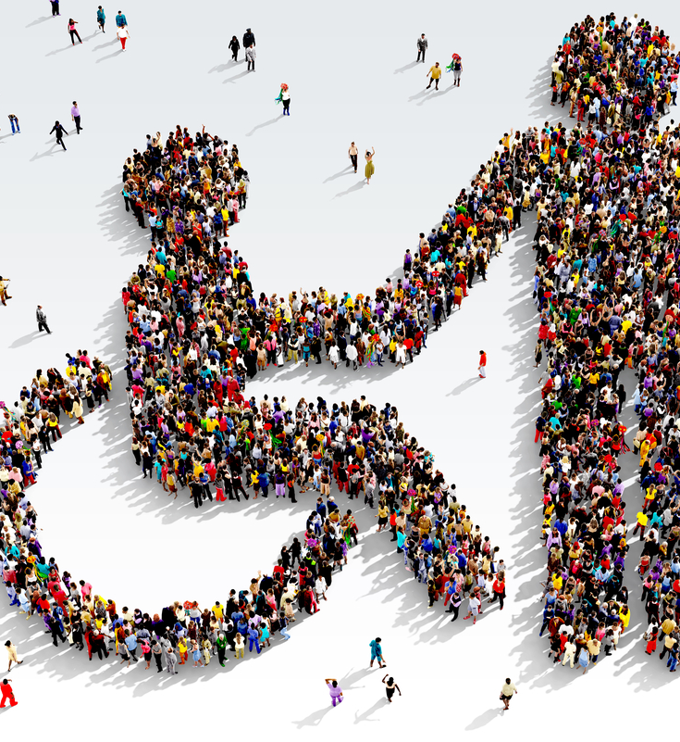
3
  Rechtvaardigheid – drie componenten en sociale rechtvaardigheid meer algemeen.
Sociale rechtvaardigheid…
breed genoeg zien!
Wanneer mensen wegens ziekte, handicap, werkloosheid of welke andere beperking ook, niet over voldoende mogelijkheid beschikken om een creatieve bijdrage te leveren tot de opbouw van de wereld, moet de gemeenschap hen de middelen en vooral de mogelijkheden geven om actieve burgers te kunnen zijn in het gemeenschapsleven.
Notes:
Foto Renata Sedmakova / Shutterstock.com

Slide 24

3
  Rechtvaardigheid – drie componenten en sociale rechtvaardigheid meer algemeen.
Sociale rechtvaardigheid is dus niet alleen een kwestie van verdeling van gemeenschapsgelden maar het is eerst en vooral een kwestie van kansen en vorming te bieden zodat mensen kunnen beschikken over de basisbekwaamheden om volwaardig te kunnen functioneren.
Paus Franciscus voegt er ‘de intergenerationele solidariteit’ nog aan toe.
Notes:
Foto Renata Sedmakova / Shutterstock.com

Slide 25
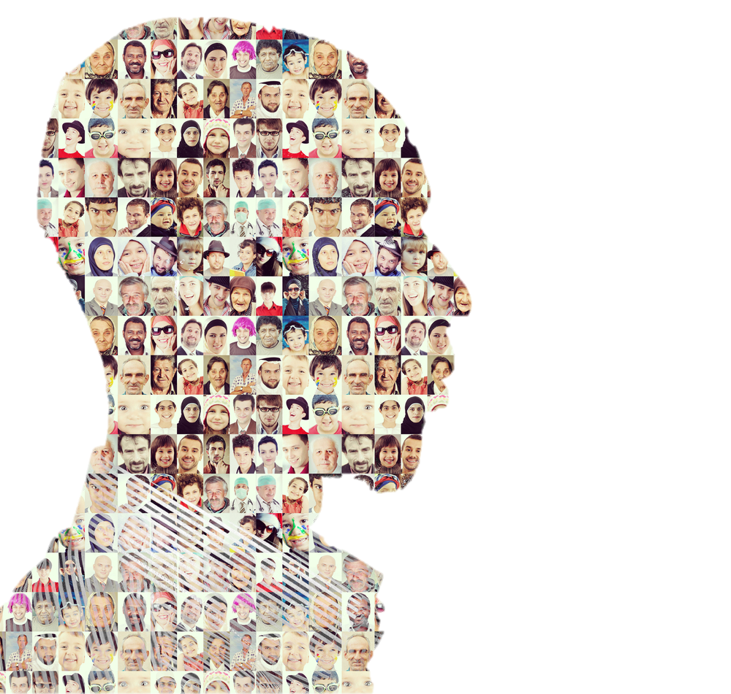
4
  Subsidiariteit – rol van het middenveld
Sociale, maatschappelijke verhoudingen kunnen niet herleid worden tot een relatie tussen individuen en een staat of een andere supranationale instelling zoals de Europese Unie.
Tussen het niveau van de staat en het niveau van het individu bevindt zich een belangrijke, complexe burgermaatschappij, het zogenaamde middenveld. Dit omvat allerlei gemeenschappen die elk op hun eigen wijze bijdragen tot de opbouw van de gemeenschap (gezin, vrijwilligersgroepen, verenigingen, vakbonden, politieke partijen, universiteiten, enzovoort)
Notes:
Foto Renata Sedmakova / Shutterstock.com

Slide 26

4
  Subsidiariteit – rol van het middenveld
Wat kan gerealiseerd worden door een onderliggend niveau dicht bij de betrokkenen mag niet door de staat of supranationale instelling overgenomen worden.
De overheid kan wel spelregels en normen vastleggen waaraan deze vormen van participatieve inbreng moeten beantwoorden.
Notes:
Foto Renata Sedmakova / Shutterstock.com

Slide 27
4
  Subsidiariteit – rol van het middenveld
Levensbeschouwing mag niet herleid worden
tot een privé-aangelegenheid
In de ruimte tussen individu en staat moet er ook plaats zijn voor levensbeschouwelijke organisaties en bewegingen.
De levensbeschouwelijke benaderingen van economische, sociale, culturele uitdagingen bieden vaak een heel betekenisvolle meerwaarde ten aanzien van de gangbare opvattingen die vaak gebaseerd zijn op de dominerende verhalen van economische rijkdom.
Notes:
Foto Renata Sedmakova / Shutterstock.com

Slide 28
5
  Solidariteit als uitdrukking van verbondenheid tussen mens en natuur.
De logica van solidariteit is niet die van
het contract maar van de verbondenheid.
“Alles is verbonden met alles.”
(Laudato Si 91)
Het vertrekpunt van solidariteit is de weigering om de samenleving te interpreteren als de optelsom van individuen die zelf verantwoordelijk zijn voor hun zelfbeschikking.
Notes:
Foto Renata Sedmakova / Shutterstock.com

Slide 29
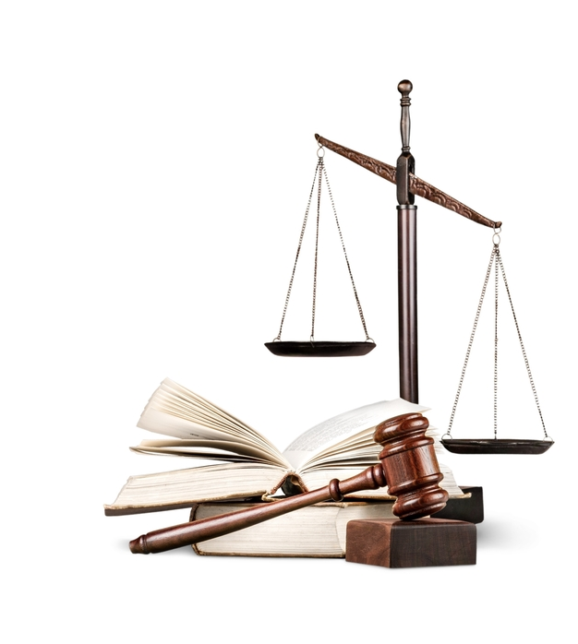
5
  Solidariteit als uitdrukking van verbondenheid tussen mens en natuur.
De zogenaamde ‘neutrale’ staat.
Dit inzicht is van cruciaal belang in de discussie over de laïciteit en de zogenaamde ‘neutrale’ staat.
Wanneer de ‘neutrale’ staat de relatie met haar burgers wil verengen tot het louter scheppen van een wettelijk kader dat de zelfbeschikking van burgers in relatie met de staat regelt, komt men tot een uitholling van de civiele samenleving die een doorleefd pallet van participatieve betrokkenheid aan te bieden heeft.
Notes:
Foto Renata Sedmakova / Shutterstock.com

Slide 30
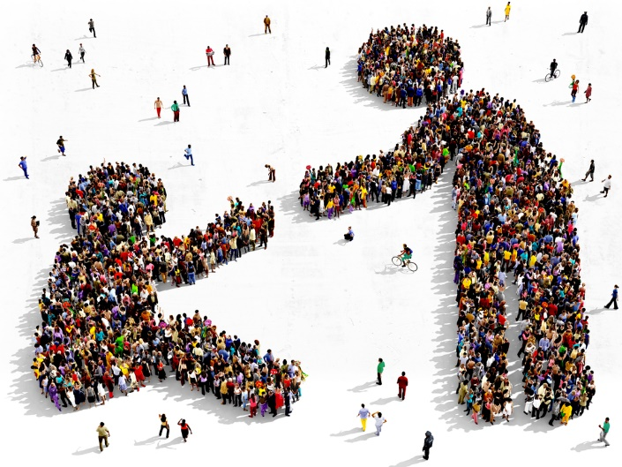
5
  Solidariteit als uitdrukking van verbondenheid tussen mens en natuur.
De zogenaamde ‘neutrale’ staat.
En bovendien… in het nadenken over een rechtvaardige samenleving moet men niet alleen rekening houden met de belangen van het eigen volk of de eigen natie, maar ook met de belangen van vluchtelingen en migranten.
Solidariteit gezien als ‘wereldsolidariteit’ is het
radicale alternatief voor de globalisering van het
eigenbelang en de onverschilligheid.
Notes:
Foto Renata Sedmakova / Shutterstock.com

Slide 31

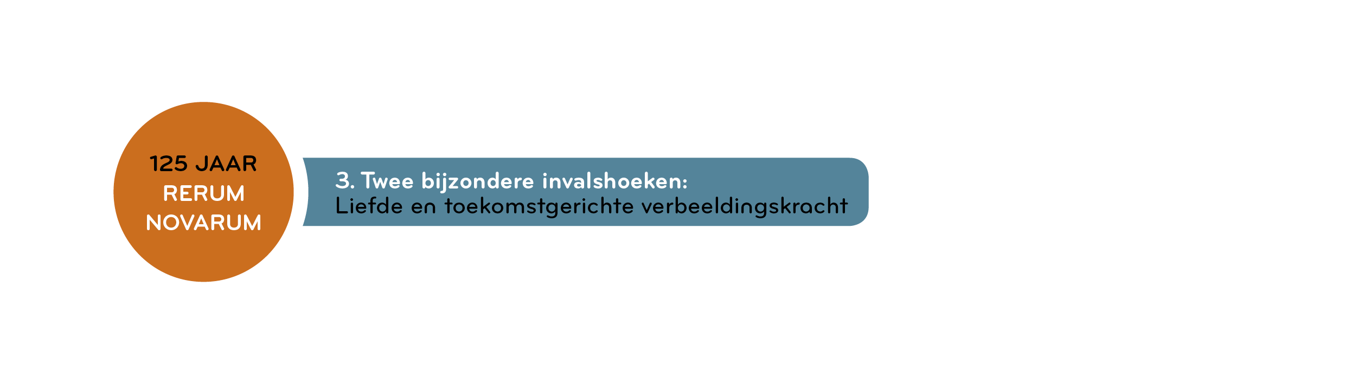
Notes:
Foto Renata Sedmakova / Shutterstock.com

Slide 32

1
Liefde en barmhartigheid
Liefde kun je niet reduceren tot individuele liefdadigheid. Zij is intrinsiek verbonden met rechtvaardigheid en ze geeft er een gelaat aan.
Er zal altijd nood zijn aan spontane vormen van liefde en solidariteit die er toe bijdragen dat het ‘eenieder’ van de rechtvaardige verdeling niet verglijdt naar anonieme en verzakelijkte relaties.
Notes:
Foto Renata Sedmakova / Shutterstock.com

Slide 33
1
Liefde en barmhartigheid
Liefde personaliseert het structurele antwoord op problemen, terwijl de rechtvaardigheid gestalte krijgt in instituties.
In die zin is liefde het hart van de sociale leer. De inzet voor rechtvaardigheid mag nooit losgekoppeld worden van de ontmoeting met de concrete arme.
Notes:
Foto Renata Sedmakova / Shutterstock.com

Slide 34

1
Liefde en barmhartigheid
“Wij mensen zijn verenigd als broeders en zusters in een wonderlijke pelgrimstocht samen geweven door de liefde van God voor alle schepselen die ons ook verenigt in een diepe affectie voor broeder zon, zuster maan, broeder rivier en moeder aarde.”
Notes:
Foto Renata Sedmakova / Shutterstock.com

Slide 35
2
Toekomstgerichte verbeeldingskracht
Het gaat om een verbeelding die ons in staat stelt ‘in het heden de veronachtzaamde mogelijkheden die erin verborgen zijn’ te ontdekken en dit heden ‘te richten op een betere toekomst’.
Het stelt de mens in staat om ‘onophoudelijk de horizon’ te doorbreken waarmee hij ‘zekerheid kan vinden’, als ook om de grenzen te doorbreken ‘waartoe hij zijn handelen zou willen beperken’.
Notes:
Foto Renata Sedmakova / Shutterstock.com

Slide 36
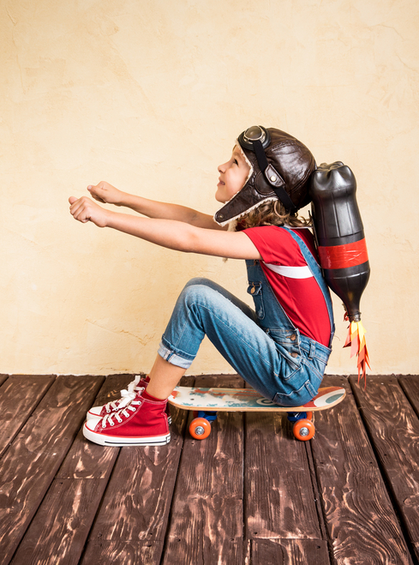
2
Toekomstgerichte verbeeldingskracht
Bij het definiëren en oplossen van problemen zijn individuen en vooral groepen geneigd onze gevestigde mentale modellen te downloaden. Die zijn ons vertrouwd.
Zij bieden een veilig kader en ze hebben de neiging het ‘positieve status quo’ te verzekeren.
Notes:
Foto Renata Sedmakova / Shutterstock.com

Slide 37
2
Toekomstgerichte verbeeldingskracht
De uitdaging: onze aandachtstructuur meer diepte geven
Aandacht schenken aan de diepere niveaus van bewustzijn, meer bepaald: aan de diepere onderstroom van de evolutie van de wereld waarin God alles beweegt naar de realisering van het goede, ondanks weerstanden.
Niet alleen herinterpreteren, maar zich engageren en regenereren, zich inschrijven in de beweging van de geschiedenis naar een toekomst die in de goede richting manifest wil worden in elk van ons en in elke gemeenschap.
Notes:
Foto Renata Sedmakova / Shutterstock.com

Slide 38
2
Toekomstgerichte verbeeldingskracht
De uitdaging: Onze aandachtstructuur meer diepte geven
Authentieke heelheid is het resultaat van de intuïtieve geest. Het is een op zoek gaan naar je hoogste eigen zelf als gemeenschapswezen dat ook het beste toekomstpotentieel in zich draagt.
Notes:
Foto Renata Sedmakova / Shutterstock.com

Slide 39
VAN RERUM NOVARUM
TOT LAUDATO SI

Slide 40
Deze powerpointpresentatie werd samengesteld onder supervisie en op basis van teksten van Dr. Johan Verstraeten, professor aan de faculteit theologie en religiewetenschappen aan de KU Leuven (Katholieke Universiteit van Leuven) en directeur van het Centrum voor de studie van de sociale leer van de kerk.

Slide 41
We kozen ervoor om de inhoudelijke kernelementen van zijn visie zo getrouw mogelijk in de presentatie te verwerken. Voor vormingswerkers, leerkrachten of verantwoordelijken van sociale bewegingen biedt dit een voldoende stevige basis om zelf met deze presentatie aan de slag te gaan. In allerlei vormingssituaties kunnen zij de inhoud ervan voorzien van eigen complementaire toelichting en commentaar.

Slide 42
We stellen deze powerpointpresentatie ter beschikking in het Nederlands, het Frans, het Engels, het Duits, het Italiaans en het Spaans. Voor wie over bepaalde inhoudelijke aspecten contact wil leggen met Prof. Johan Verstraeten kan dit via zijn e-mail: Johan.verstraeten@kuleuven.be

Slide 43

Dit is een initiatief van Horizonmedia vzw ism EZA en de Europese Sociale Week.

